Slide 1
СЧАСТЬЕ БЫТЬ ВМЕСТЕ!
Алматы, 2021

Slide 2
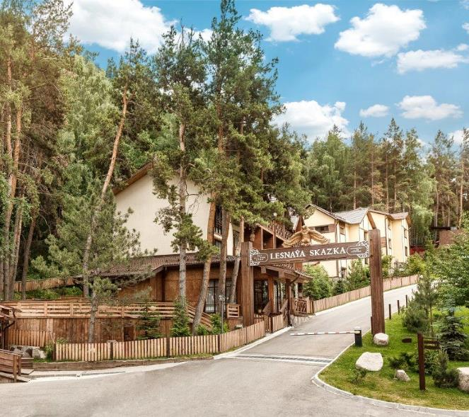
MOUNTAIN RESORT
“OI-QARAGAI”
Сегодня «Oi-Qaragai» - это международный круглогодичный курорт-отель премиум-класса, с евразийской культурой, находящийся в живописном горном ущелье, предоставляющий всем Гостям возможность обрести Силу Единства с близкими, друзьями, партнерами, коллегами и встретить родственную душу в комфортабельных условиях проживания, c активным досугом и здоровым питанием.
«Oi-Qaragai» - это Место, где стираются географические, временные, культурные и социальные границы, давая людям Счастье быть Вместе.

Slide 3
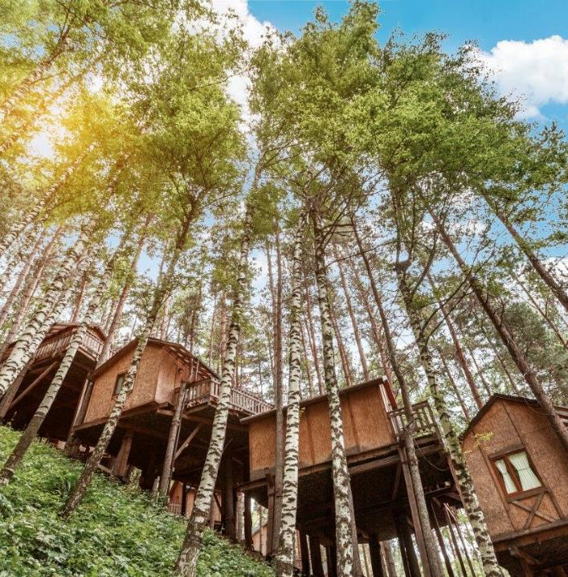
УНИКАЛЬНОСТЬ
“OI-QARAGAI”
ПРЕМИЯ
«ЛУЧШИЙ ВСЕСЕЗОННЫЙ КУРОРТ» (2021, Москва)
«САМАЯ БОЛЬШАЯ ЮРТА В МИРЕ» (2015, Книга Рекордов Гиннеса)
«Топ-10 лучших эко-отелей мира: «Деревенька на деревьях» (2014)
«Самый экологичный офис Казахстана» (2020)

Slide 4
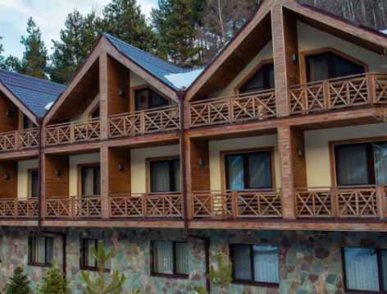
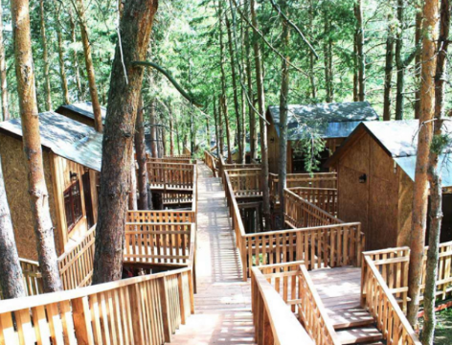
7 ВИДОВ ПРОЖИВАНИЯ
ОТЕЛЬ АК-ТАС
ДЕРЕВЕНЬКА НА ДЕРЕВЬЯХ
Горный отель «Ак-Тас» насчитывает 18 двухместных номеров со всеми необходимыми для проживания удобствами.
35 комфортабельных домиков под кронами сосен в представлены в категориях
"Стандарт" (13), "Люкс" (14) и "Премиум" (8).

Slide 5
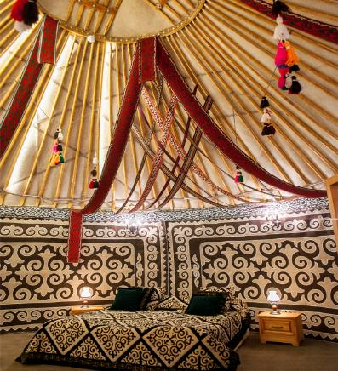
7 ВИДОВ ПРОЖИВАНИЯ
ЭТНО-ОТЕЛЬ «ОРМАН-АУЛЫ»
КОТТЕДЖИ КЛАССА «LUX»
7 коттеджей, вместимостью по 10 человек: номера, расположенные на 3 этажах с потрясающим видом на природу, оснащены современной техникой, мебелью и аксессуарами
Идеальный вид проживания для тех, кто ценит традиции казахского народа и желает окунуться в культуру кочевников.

Slide 6
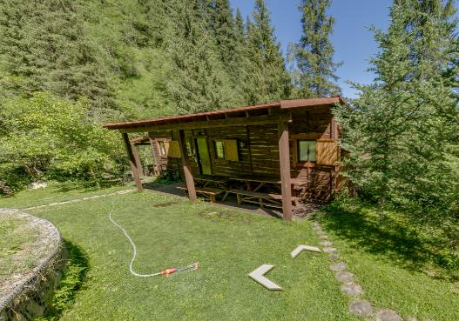
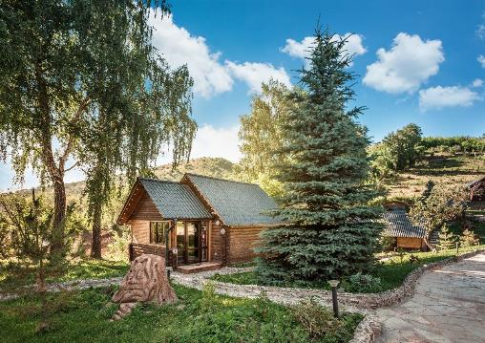
7 ВИДОВ ПРОЖИВАНИЯ
ДОМИК ТУРИСТА
ДЕРЕВЕНЬКА ТУРИСТА
Деревенька Туриста — это комплекс одноэтажных деревянных домиков, расположенных в двух минутах от канатной дороги UMAI, горного гриль-ресторана Aport-Alatau и Конного Центра Курорта. Вся мебель и предметы интерьера выполнены из натуральных, экологически-чистых материалов. Каждая комната оснащена шкафчиками для хранения вещей, в домиках есть обеденные зоны и зоны для отдыха. На территории расположена беседка, баня, туалет и мангал.
Домик Туриста — это уютный деревянный домик на 4 человека, который уединенно расположился на живописной поляне возле горной реки в верхней части Old Skazka. В домике есть своя кухня с полным набором бытовой техники, две раздельные спальни с двуспальной кроватью, душевая кабина и туалет.

Slide 7
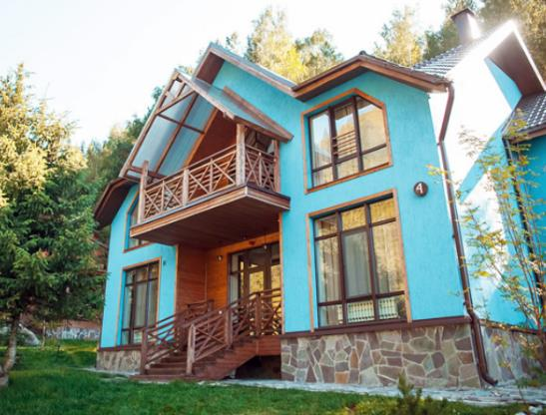
7 ВИДОВ ПРОЖИВАНИЯ
VIP-ШАЛЕ «ЧЕТЫРЕ СИЛЫ»
Этот вид проживания несомненно понравится:
• большим семьям и дружеским компаниям, готовым отдыхать в полном комфорте и роскоши собственного дома;
• Гостям, которым важна эксклюзивность и камерность отдыха;
• Гостям, которым важна близость объектов релакса: сауна и каминный зал внутри каждого шале, так и снаружи: минута ходьбы до уникального Этно-Spa “Umai” и Место Силы;
• Для тех, кто даже на отдыхе в горах готов выглядеть как на красной ковровой дорожке!
Двухэтажные VIP-Шале «Четыре Силы» - один из самых роскошных видов проживания на Курорте, вместимостью до 15 человек.
VIP-Шале «Четыре Силы» находятся напротив Этно-Spa “UMAI” и настоящим лесом с вековыми Тянь-Шаньскими елями.

Slide 8
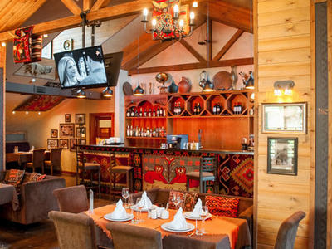
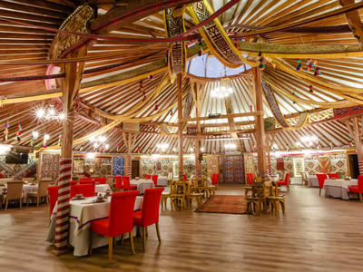
ПИТАНИЕ В MOUNTAIN RESORT “LESNAYA SKAZKA”
ГРУЗИНСКИЙ РЕСТОРАН «ЧАШНАГИРИ»
РЕСТОРАН НАЦИОНАЛЬНОЙ КУХНИ «АК-АУЫЛ»
Ресторан домашней грузинской кухни «Чашнагири» - это настоящий уголок Грузии в Казахстане, где мы с любовью и заботой готовим для Вас лучшие национальные блюда по старинным семейным рецептам.
В самой большой юрте в мире, внесенной в книгу рекордов Гиннеса, расположился ресторан национальной кухни «Ак-Аул». Ее диаметр составляет 19 метров и 80 сантиметров и внутри может разместиться до 200 человек.

Slide 9
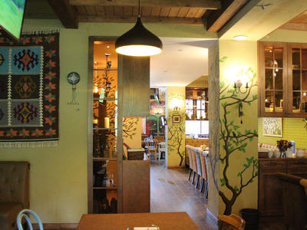
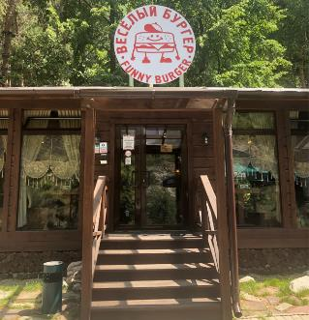
ПИТАНИЕ В MOUNTAIN RESORT “LESNAYA SKAZKA”
СЕМЕЙНОЕ КАФЕ
«ЛЕСНАЯ СКАЗКА»
БИСТРО «ВЕСЕЛЫЙ БУРГЕР»
Семейном кафе вмещает до 80 гостей. Кафе предлагает блюда европейской и азиатской кухни. Игровая комната для самых маленьких, открытые террасы и специальное детское меню доставят дополнительную радость посетителям.
В кафе быстрого питания Гости Lesnaya Skazka смогут отведать блюда быстрого приготовления, которые всегда уместны во время перерывов между активным досугом на свежем воздухе.

Slide 10
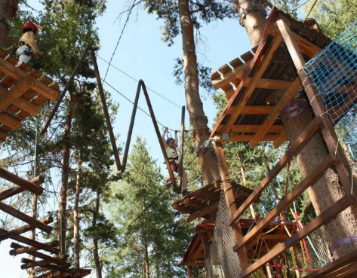
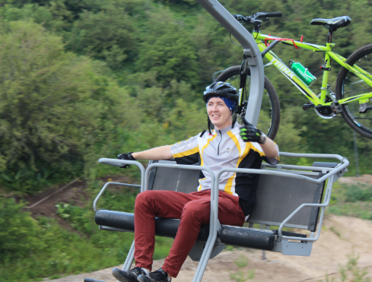
БОЛЕЕ 20 КРУГЛОГОДИЧНЫХ ПРИРОДНЫХ АКТИВНОСТЕЙ
ВЕРЕВОЧНЫЙ ПАРК ПРИКЛЮЧЕНИЙ
ГОРНЫЙ ВЕЛОСИПЕДНЫЙ ПАРК
Парк приключений под кронами сосен предлагает гостям 10 маршрутов разного уровня сложности: от детских до экстремальных, от семейный до корпоративных.
Самый большой в Центральной Азии горный велосипедный парк с протяженностью трасс более 20 километров. 10 маршрутов разной сложности, канатная дорога, прокат экипировки и велосипедов.

Slide 11
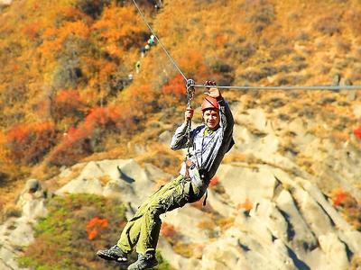
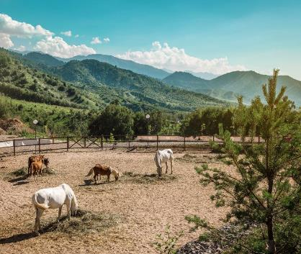
ДОСУГ В “OI-QARAGAI LESNAYA SKAZKA”
ТРОЛЛЕЙНЫЙ ПАРК
«ДУХ ТЯНЬ-ШАНЯ»
КОННЫЙ ЦЕНТР
Самый крупный в Азии и третий в Мире по величине троллейный парк предлагает Гостям 7 трасс общей протяженностью 2903 метров . А супер-троллей «Ой-Карагай», длиной 560 м. проносит самых смелых на высоте 120 м.
Конный центр «Oi-Qaragai Lesnaya Skazka» – это профессиональная школа верховой езды и оздоровительный центр, где можно восстановить тонус и физическое состояние, исцелиться от стресса и отдохнуть душой на конных прогулках по горам.

Slide 12
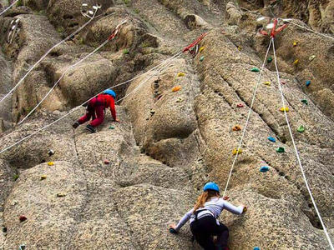
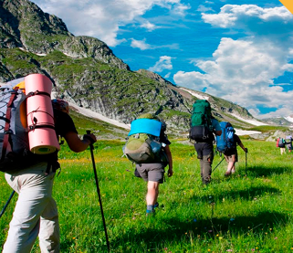
ДОСУГ В “OI-QARAGAI LESNAYA SKAZKA”
СКЛОЛАЗНЫЙ ПАРК
ПЕШИЕ И КОННЫЕ ТУРЫ
Парк предлагает 16 маршрутов от 18 до 60 метров на естественном рельефе. На скалодроме горного курорт-отеля «Oi-Qaragai Lesnaya Skazka» пробиты уникальные для стран СНГ трассы Via Ferrata.
Пешие и конные походы в горах по самым красивым ущельям и хребтам ущелья Ой-Карагай и плато «Ак-Тас» – очень популярный вид здорового отдыха в слиянии с природой.

Slide 13
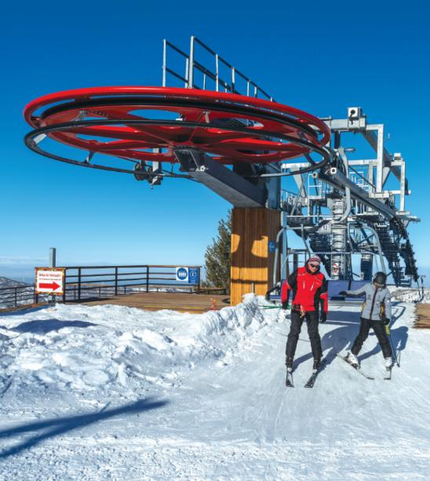
ГОРНОЛЫЖНЫЙ КУРОРТ “OI-QARAGAI”

Slide 14
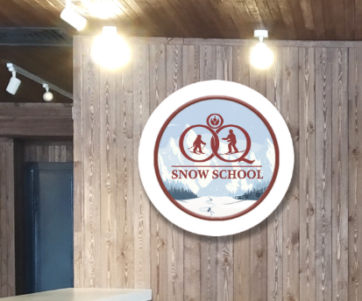
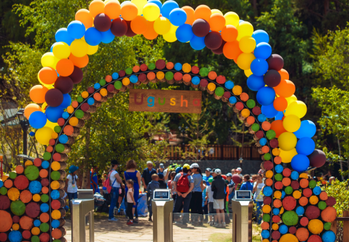
ДОСУГ В “OI-QARAGAI LESNAYA SKAZKA”
ГОРНОЛЫЖНАЯ ШКОЛА
ДЕТСКИЙ ЦЕНТР
Мы заботимся о детках любого возраста. Мы предоставляем услуги нянечки для самых маленьких и развлечения для деток от 3 лет: Детская игровая комната, Детский городок на свежем воздухе, Услуги аниматоров, Развивающие игры и мастер-классы, Услуги организации детских дней рождения
А также наша любовь и забота!
Для новичков и самых юных посетителей у нас работает Школа, где опытные инструкторы с международными программами обучения научат уверенно стоять на лыжах и сноуборде любого Гостя!

Slide 15
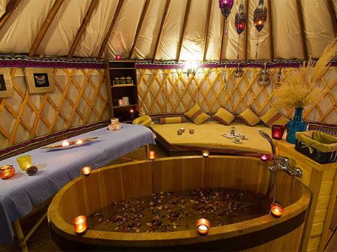
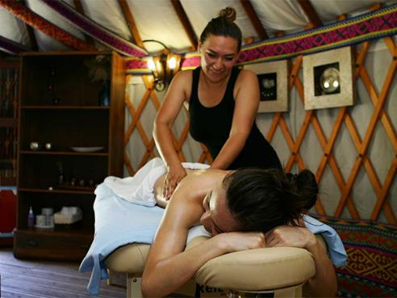
ДОСУГ В “OI-QARAGAI LESNAYA SKAZKA”
ЭТНО-SPA «УМАЙ»
К услугам Гостей:
SPA-программы
Русская Баня
Массажи
Пантовые и гидромассажные ванны
Программы ухода за телом и лицом
SPA-центр «Умай» в «Oi-Qaragai Lesnaya Skazka» – это полный комплекс массажно-оздоровительных услуг для индивидуального и парного посещения. Аутентичная атмофера традиционных казахских юрт, обряды очищения и соединения с природой – делают это место действительно уникальным.

Slide 16
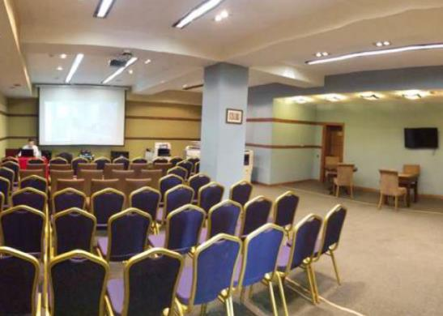
УСЛУГИ ДЛЯ КОРПОРАТИВНЫХ КЛИЕНТОВ
«Oi-Qaragai» превосходное место для проведения локальных и региональных мероприятий с количеством участников от 10 до 300 человек. Качество и продуманная ценовая политика обеспечивают достойные условия при организации мероприятий. В Вашем распоряжении как небольшие уютные комнаты переговоров, так и просторные конференц-залы.
В конференц-зале «Oi-Qaragai» предусмотрены все детали для комфортного проведения деловых мероприятий:
- площадь – от 35 кв.м до 400 кв.м ;
- изменяемая планировка рассадки (театр, банкет, класс и др.);
- возможность организации кофе-брэйков, фуршетов, бизнес-ланчей;
- проекционный экран;
- проектор;
- флипчарт;
- акустическая система;
- интернет Wi-Fi.

Slide 17
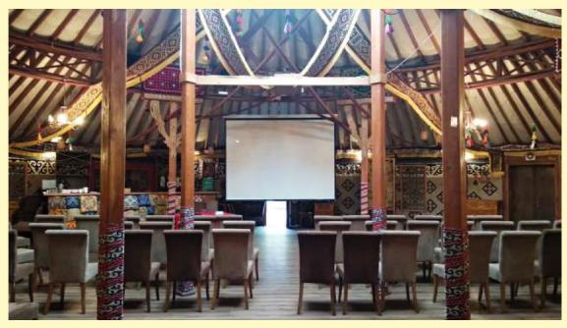
УСЛУГИ ДЛЯ КОРПОРАТИВНЫХ КЛИЕНТОВ
«Oi-Qaragai Lesnaya Skazka» превосходное место для проведения локальных и региональных мероприятий с количеством участников от 10 до 300 человек. Качество и продуманная ценовая политика обеспечивают достойные условия при организации мероприятий. В Вашем распоряжении как небольшие уютные комнаты переговоров, так и просторные конференц-залы.

Slide 18
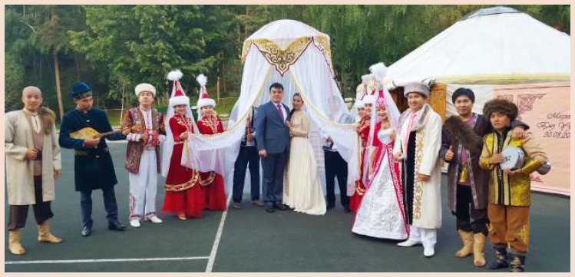
ЗОНЫ ПРОВЕДЕНИЯ МЕРОПРИЯТИЙ
Праздники, связанные со активным отдыхом – это не только полезно и важно, но еще и очень весело! Спортивно-массовые мероприятия позволяют по-настоящему объединить участников в команду, выплеснуть накопившиеся эмоции, зарядить позитивом себя и окружающих, узнать о дополнительных возможностях своих коллег, открыть для себя новые виды спорта и многое другое. «Oi-Qaragai Lesnaya Skazka» - уникальный формат на рынке event-площадок, позволяющий открыть новые горизонты для организаторов мероприятий.

Slide 19
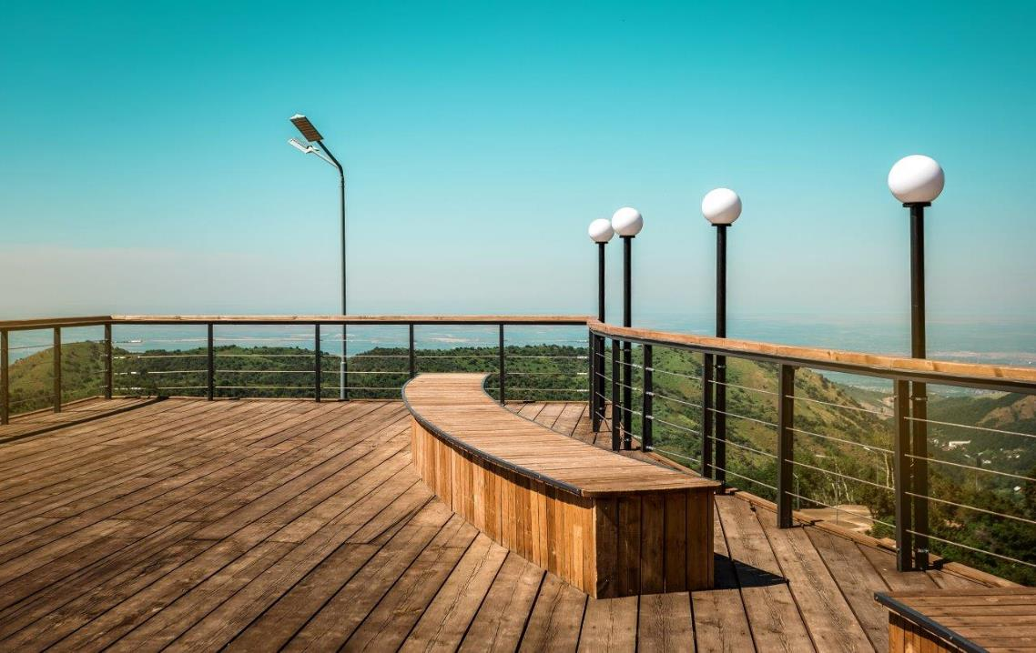
СЧАСТЬЕ БЫТЬ ВМЕСТЕ!
www.oi-qaragai.kz

